Slide 1
Комплексная модернизация системы организации питания в структуре сетевого взаимодействия участников образовательного процесса в дошкольных учреждениях города Челябинска
МАДОУ «ДС №378 г. Челябинска»

Slide 2
Стратегия питания
Современные рекомендации специалистов
Индивидуальный подход
Сбалансированность
Качество
Безопасность

Slide 3
Как правильно накормить ребенка в ДОУ?

Slide 4
Национальные проекты

Slide 6
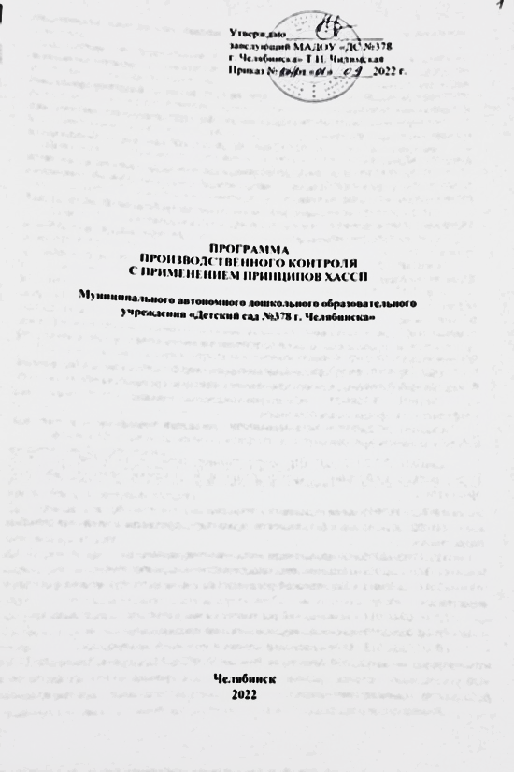
Программа производственного контроля, основанная на принципах ХАССП
Система контроля организации питания

Slide 7
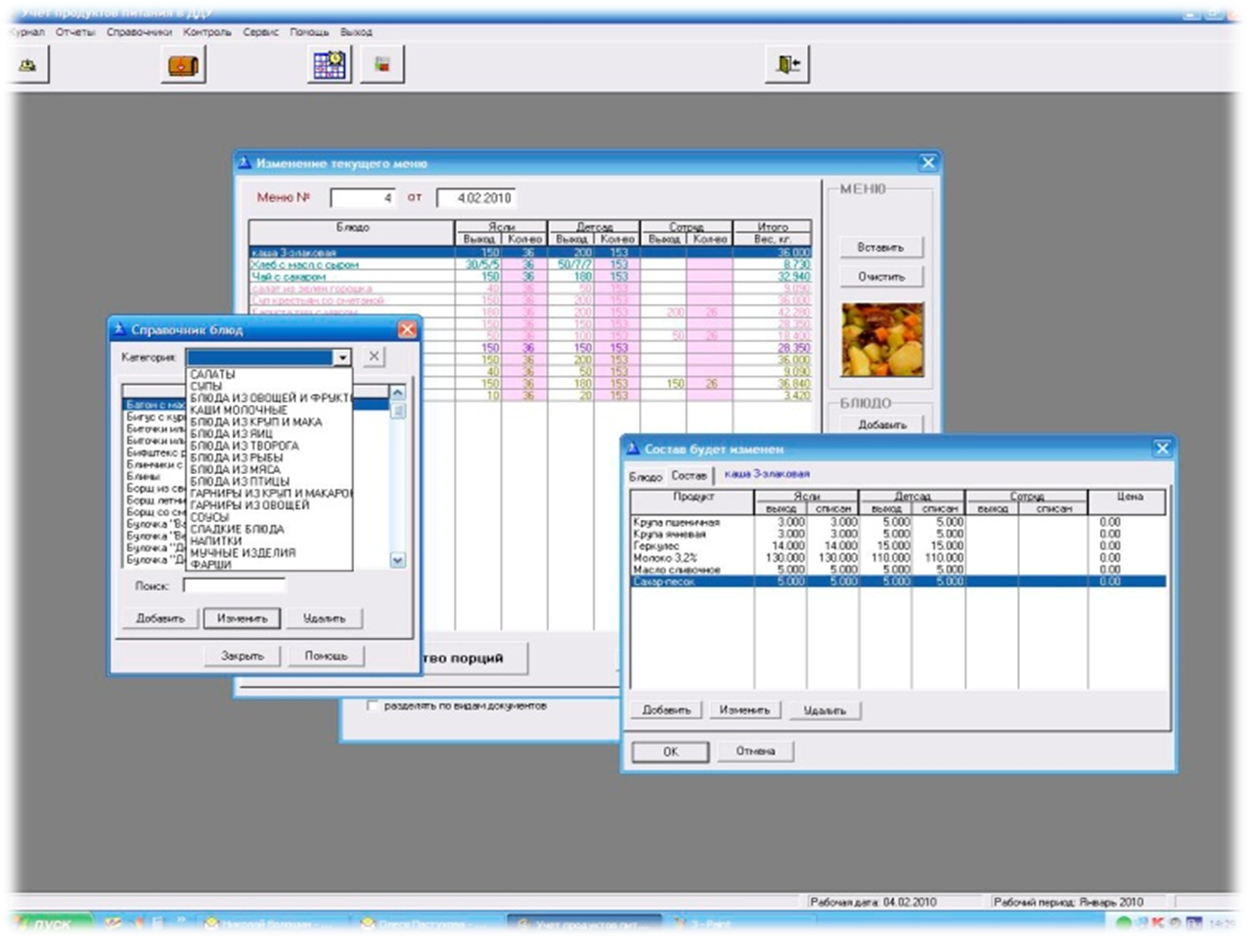
21 – дневное меню

Slide 8
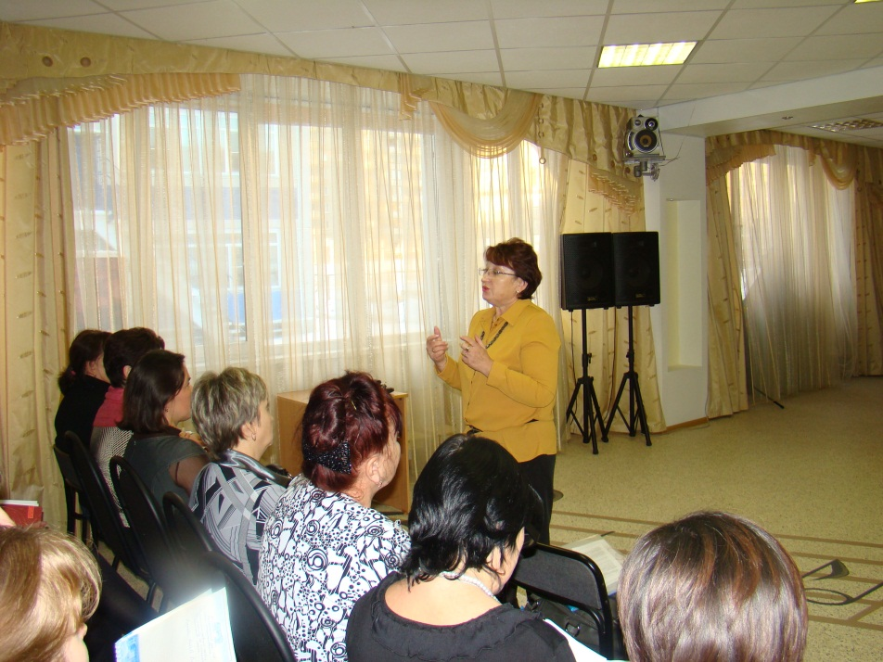
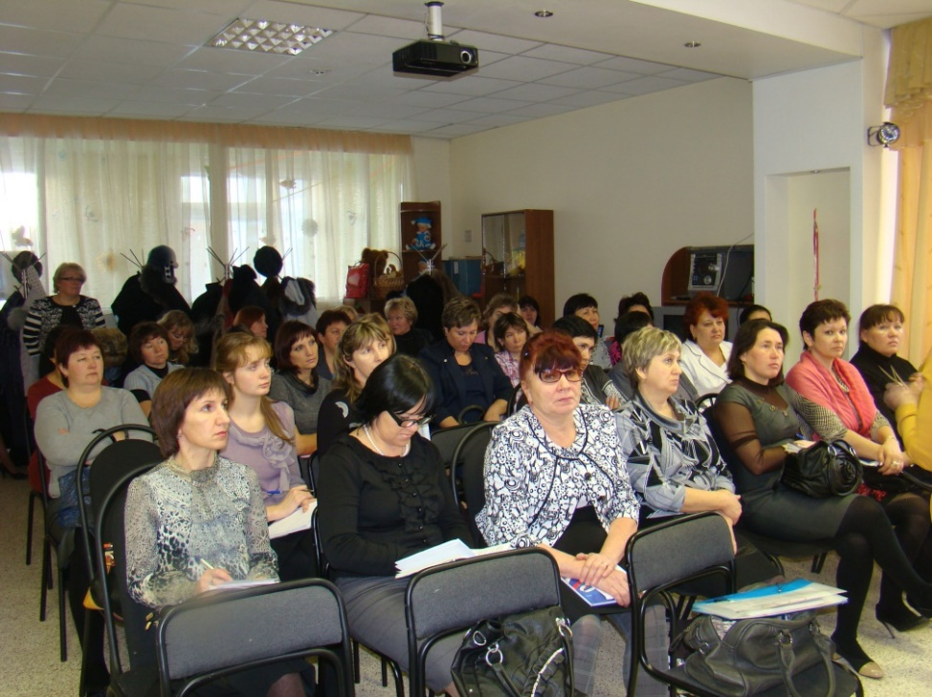
Организация обучения специалистов города

Slide 9
Практико-ориентированные модули
«Составляем меню для детей
раннего возраста»
«Составляем меню для детей старшего дошкольного возраста»
«Учимся составлять технологическую карту»

Slide 10
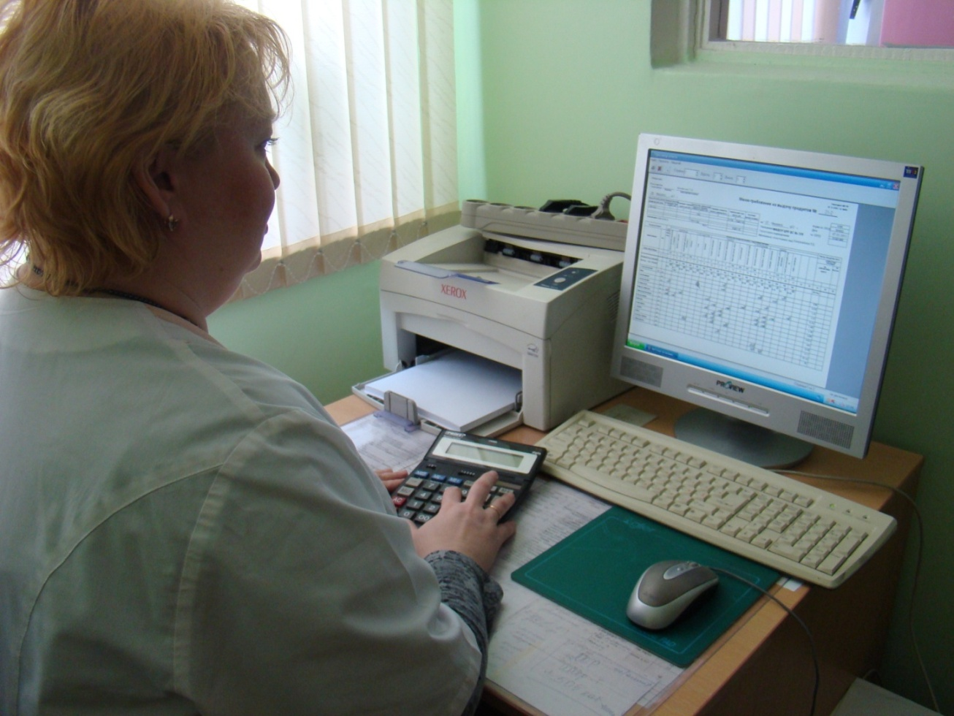
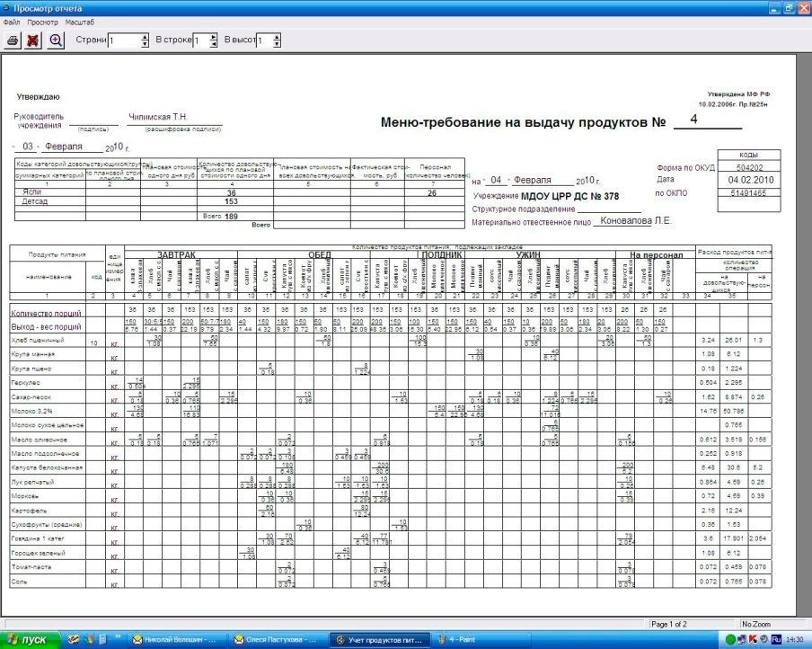
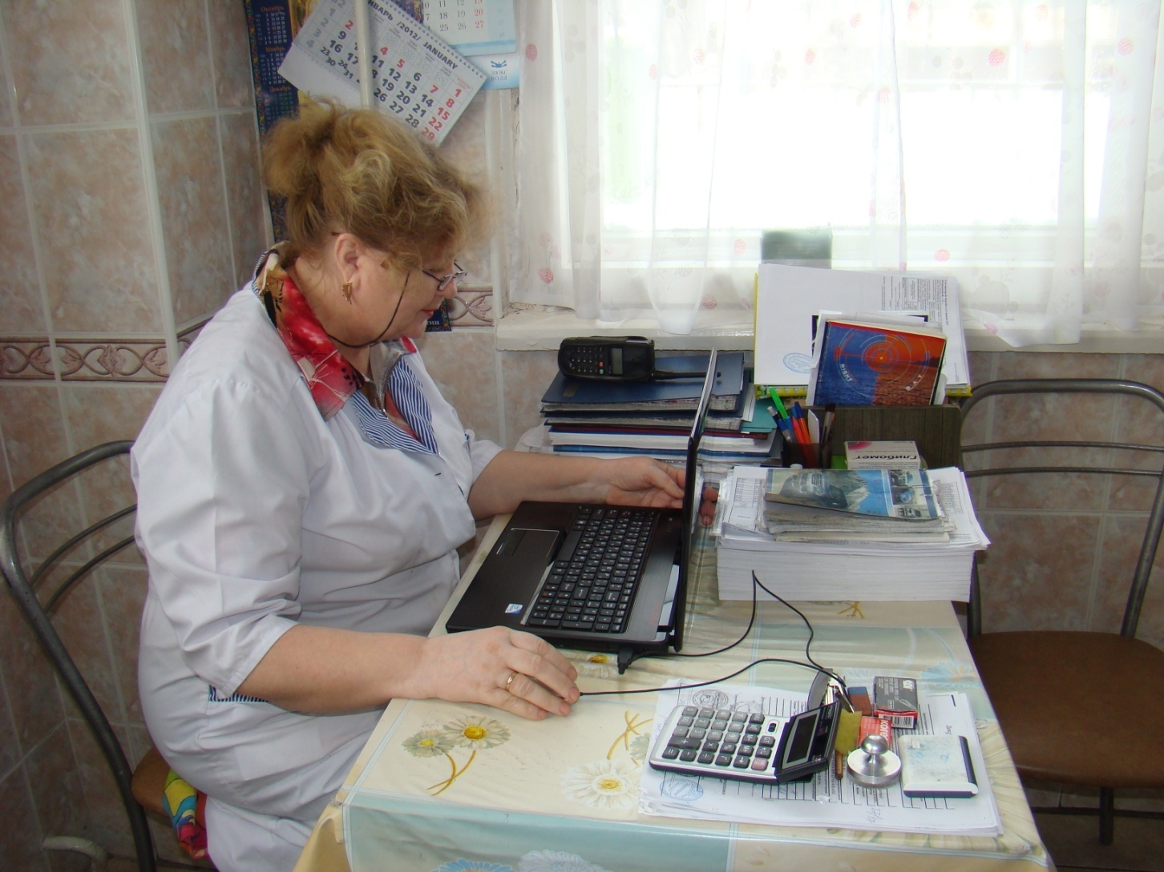
Сборник технологических карт
24

Slide 11
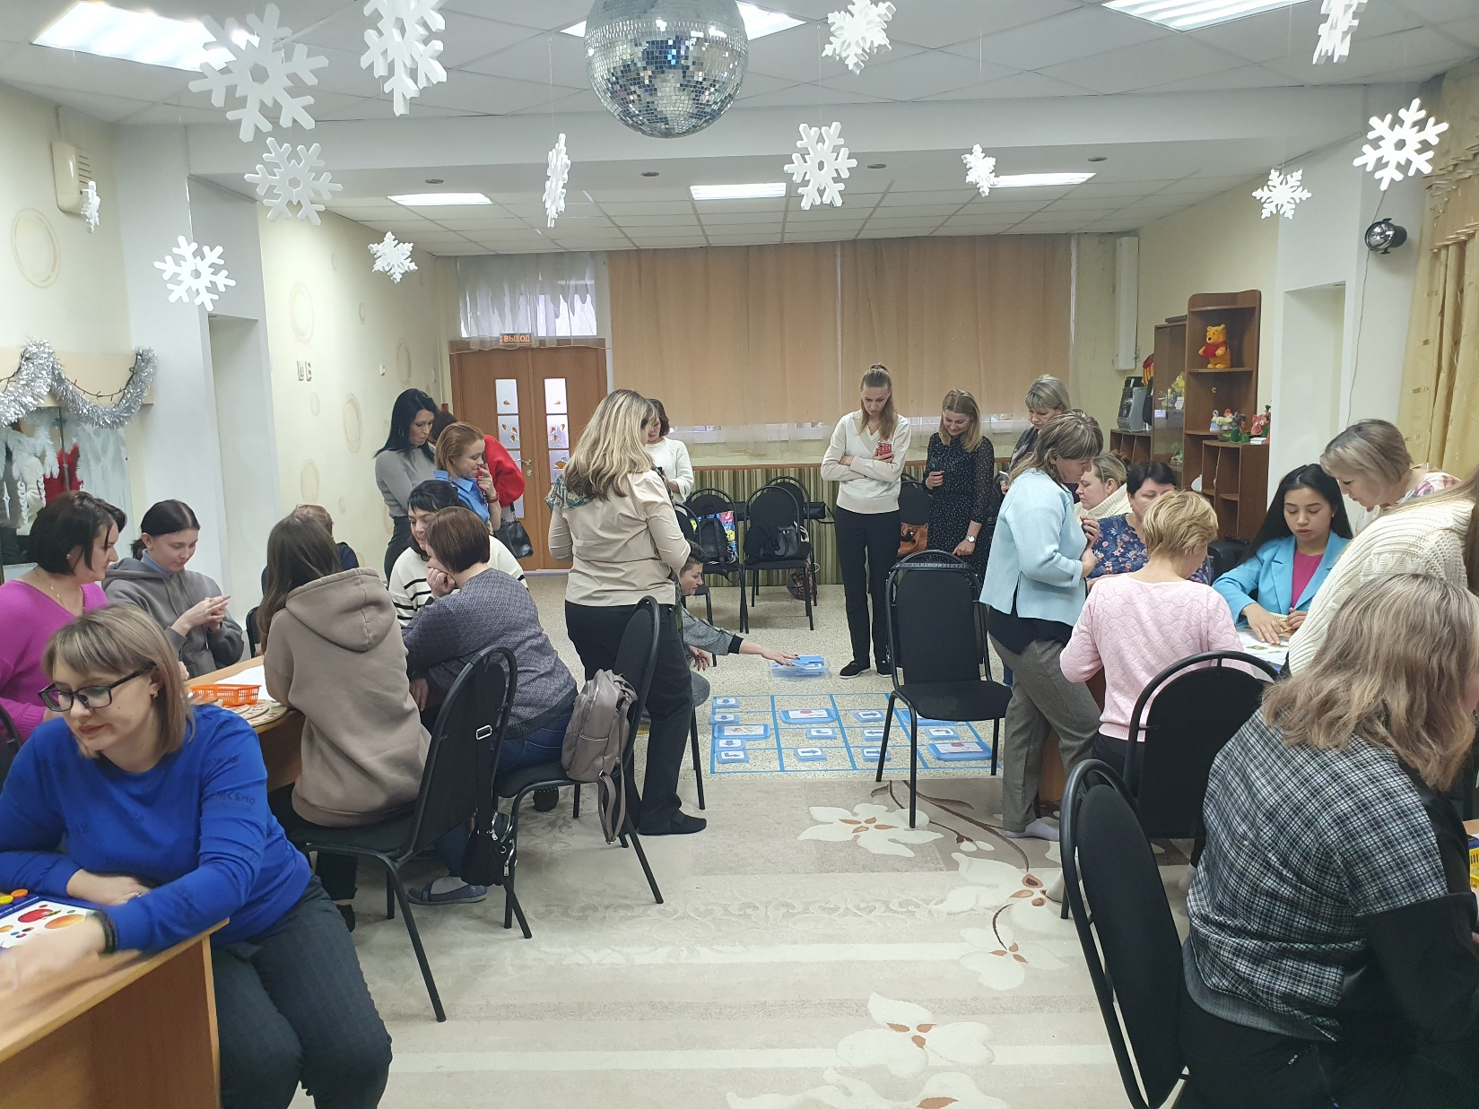
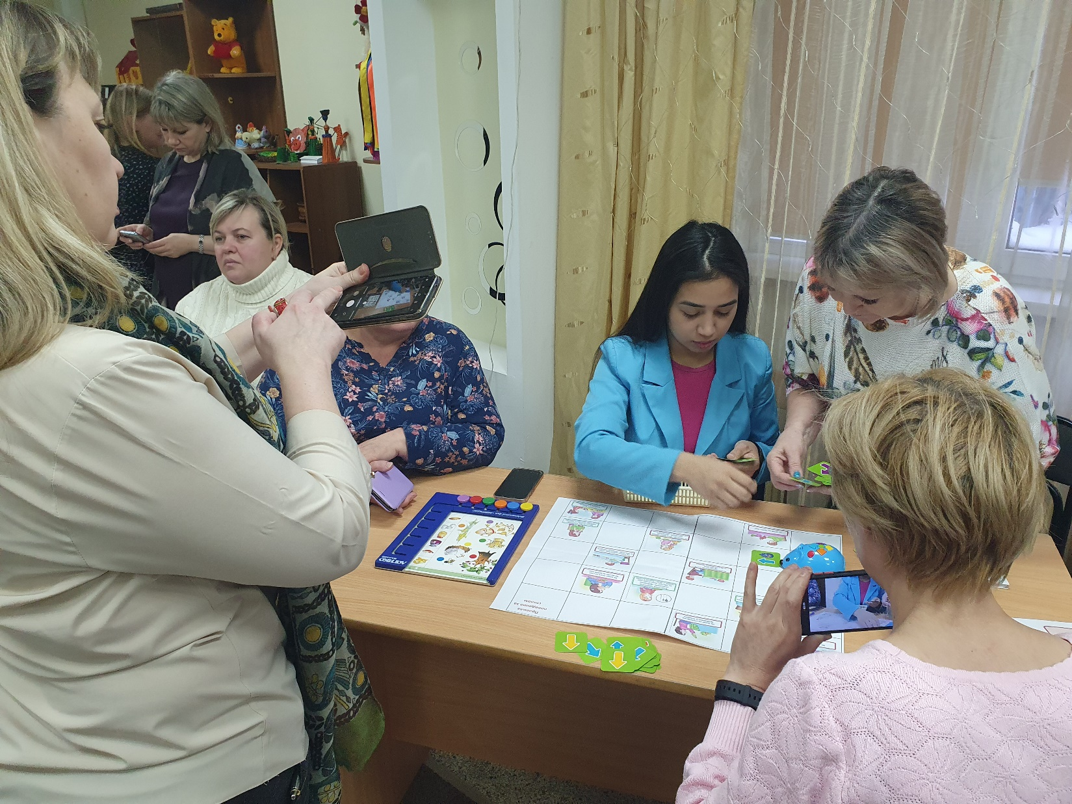
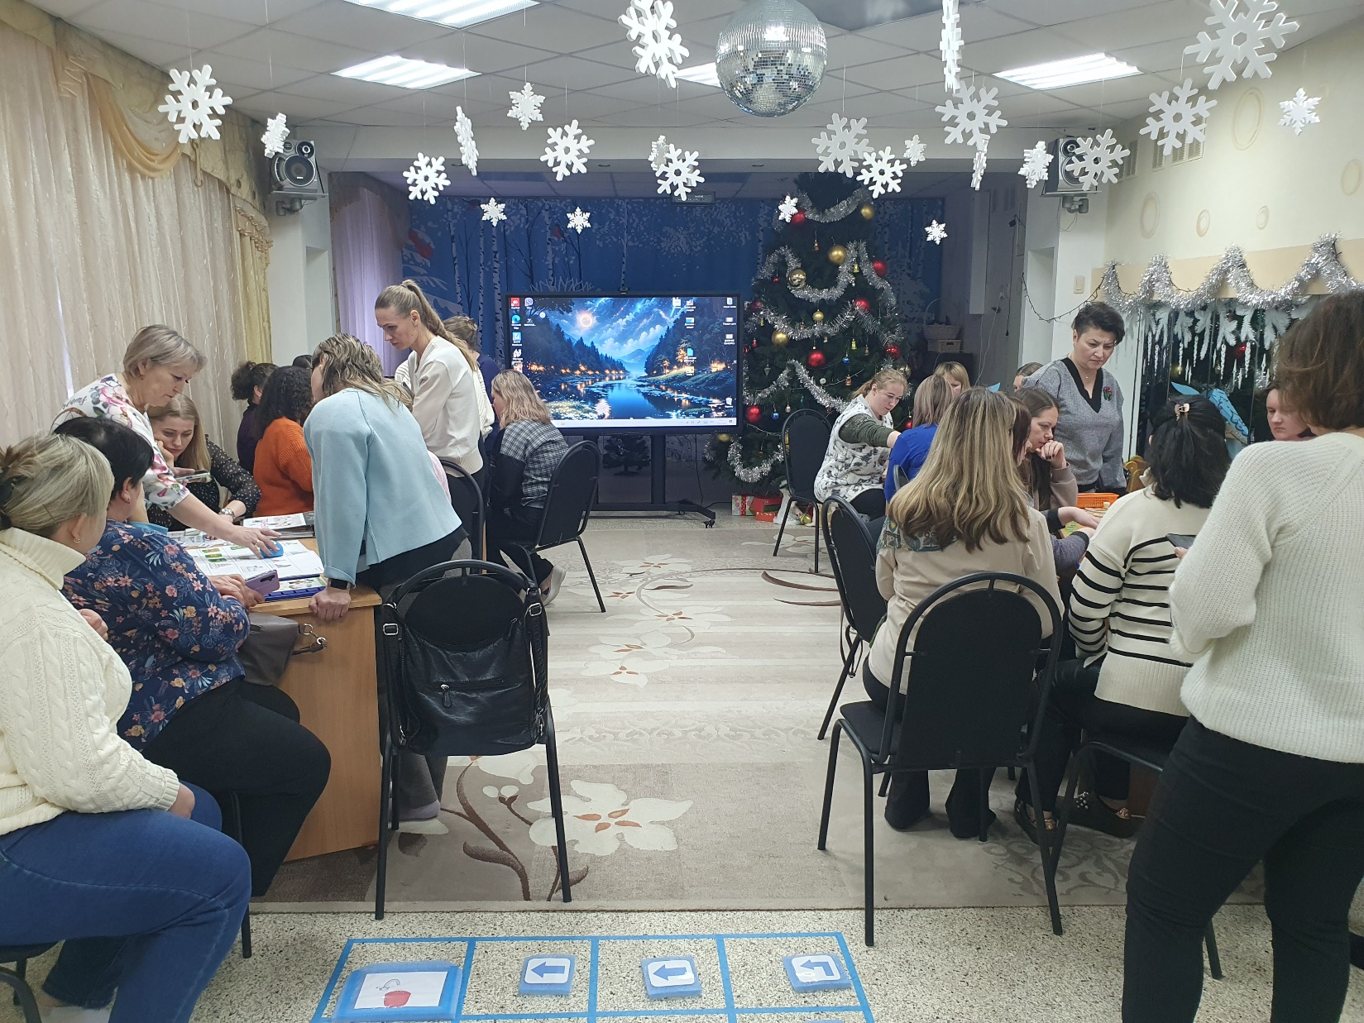
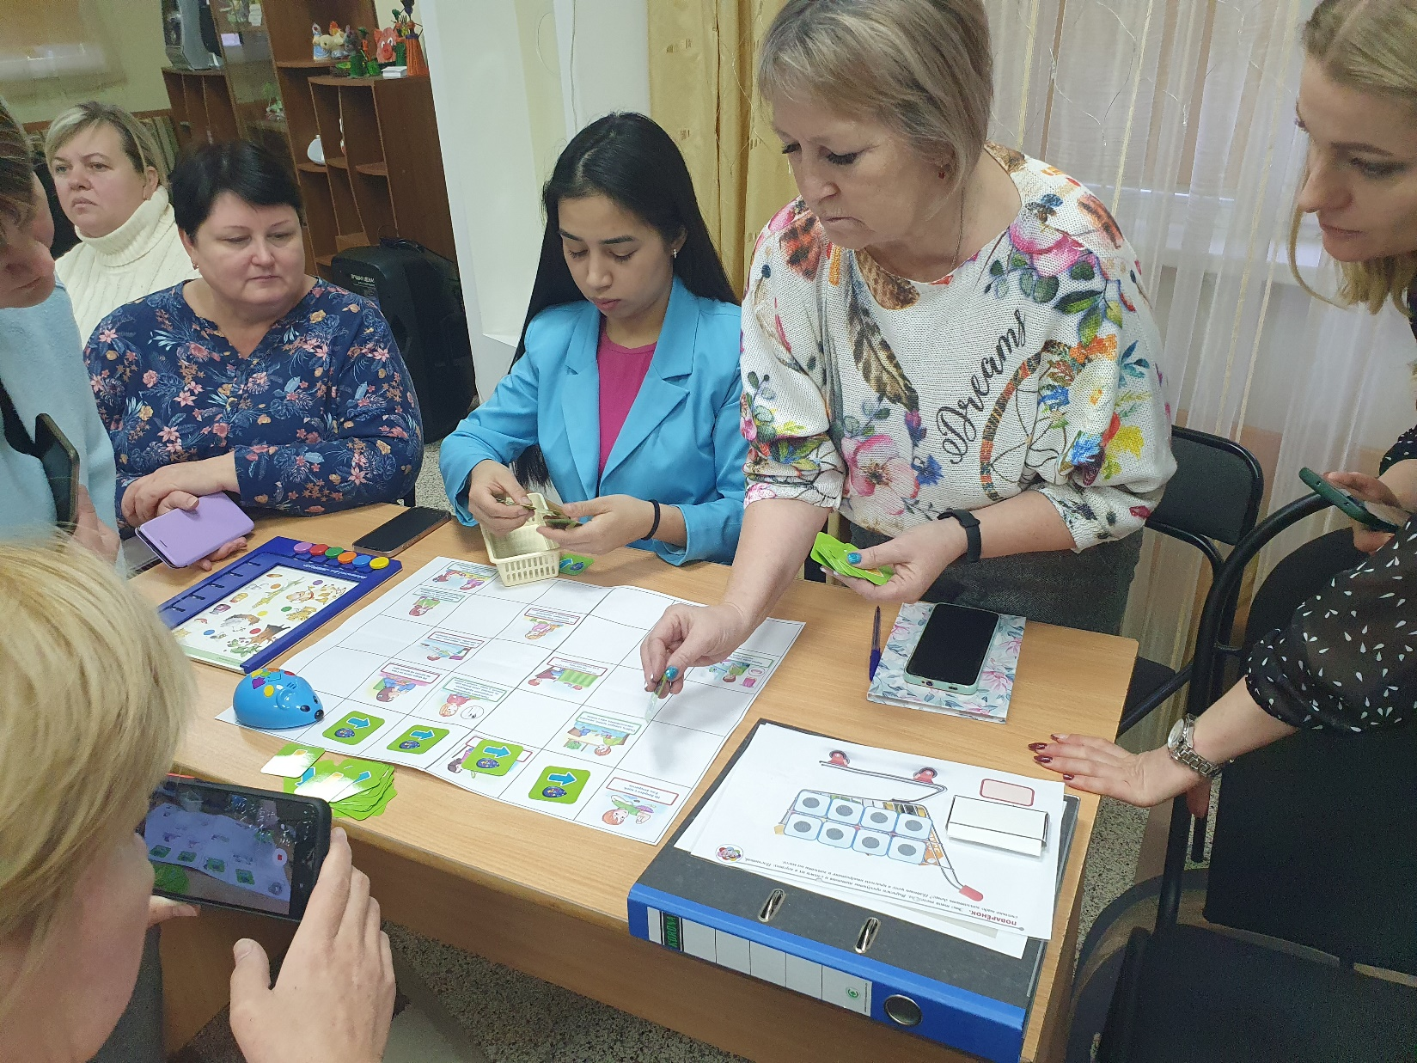
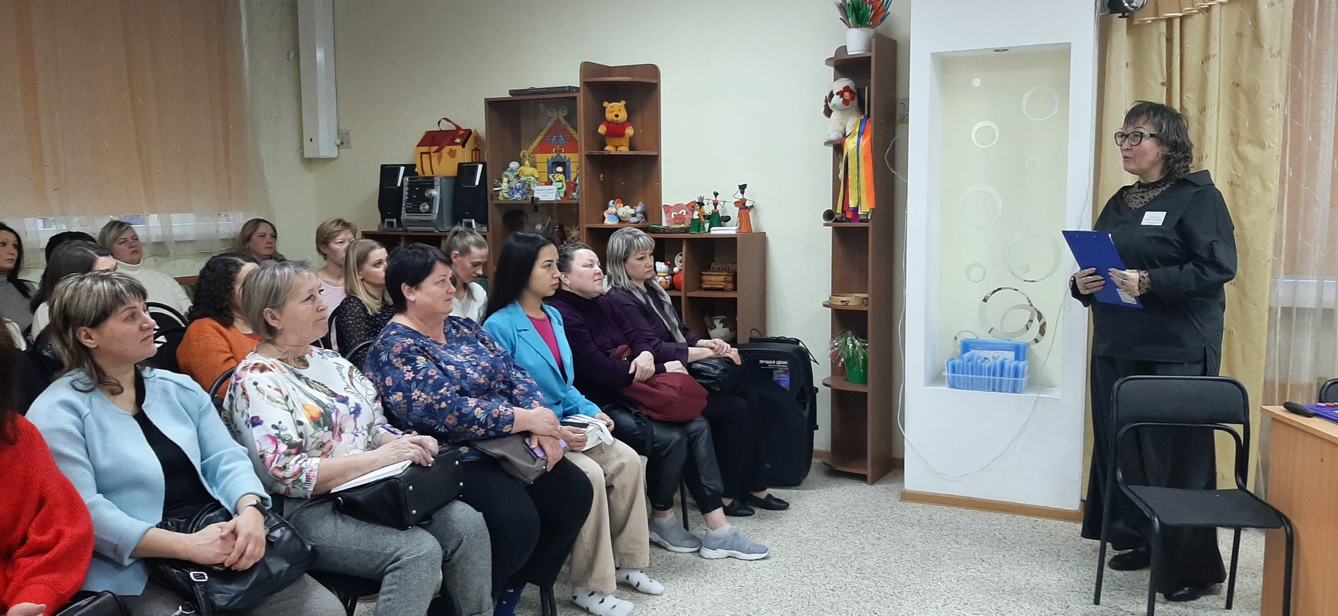
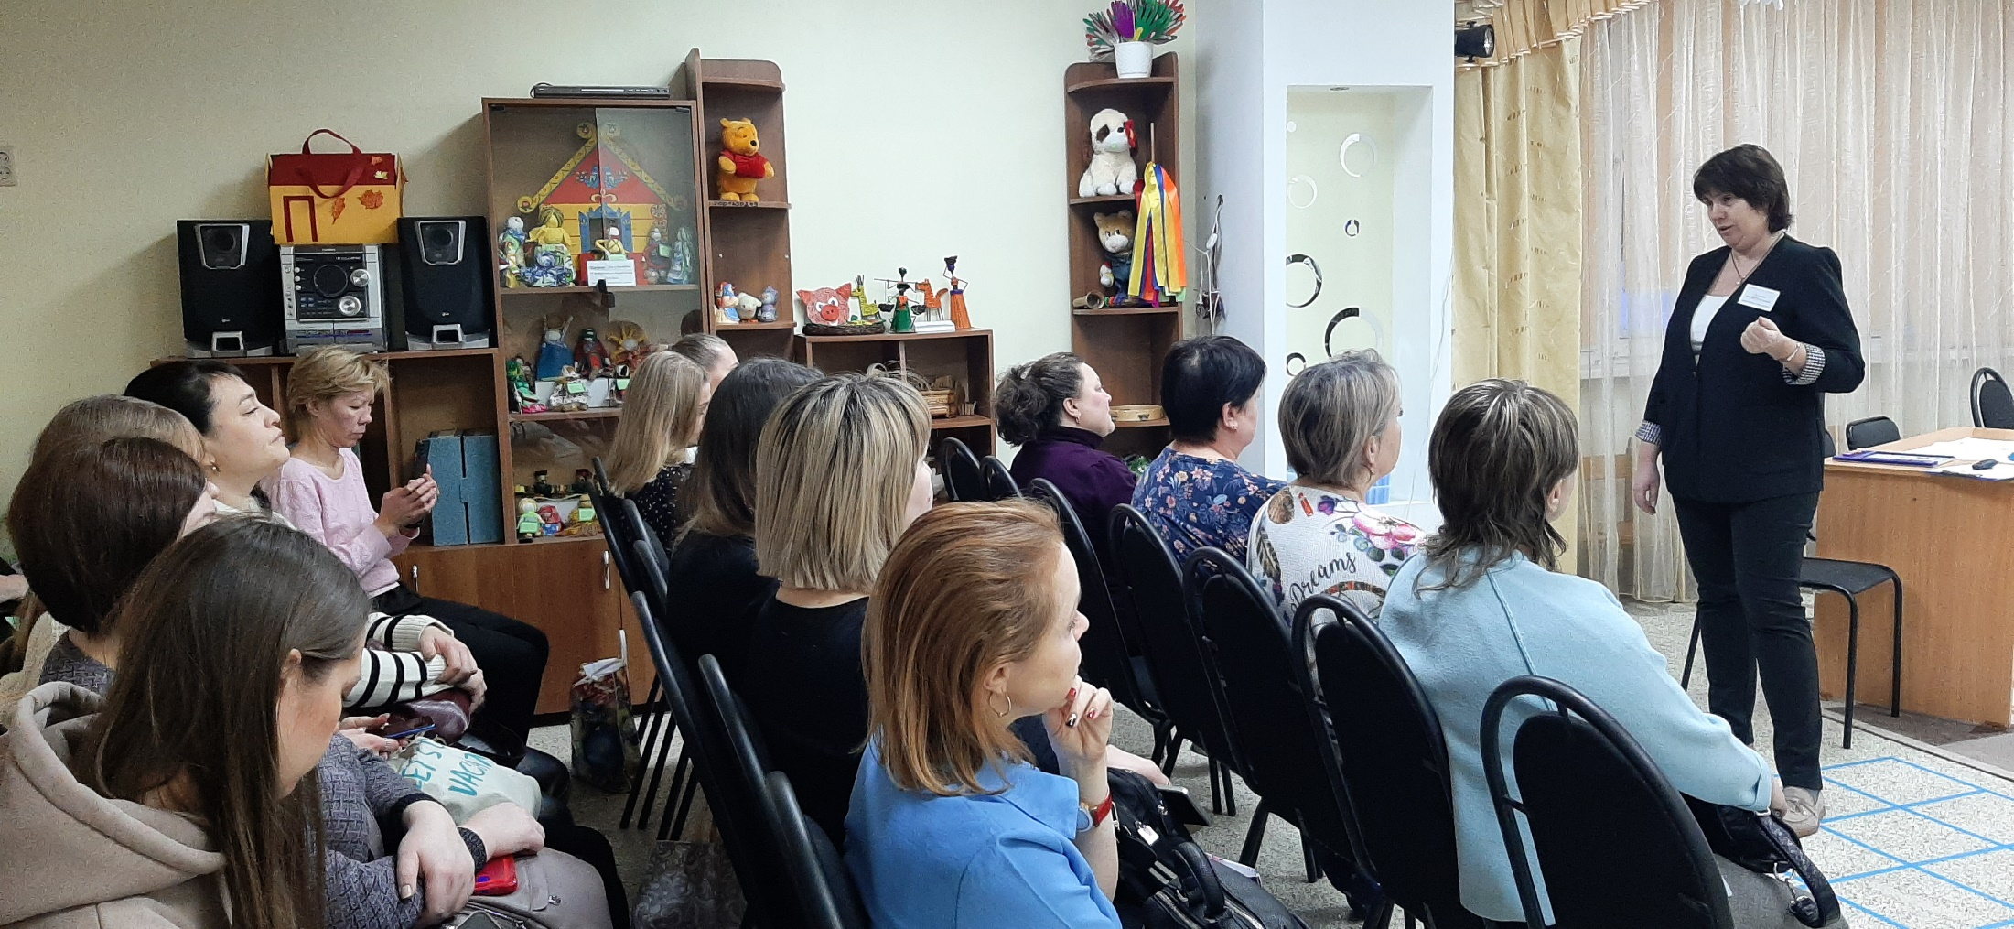

Slide 12
Анкетирование родителей по вопросам питания в ДОУ

Slide 13
Модель организации рационального питания в ДОО
Разработка нормативно-
методической
документации
Внесение изменений в локальные акты
Кадровые перестановки
Обеспечение охраны труда
Модернизация материально – технической базы пищеблока
Организация контроля
Внедрение инновационных практик
Повышение компетентности сотрудников

Slide 14
Питаться – это необходимость, но разумно питаться это искусство!
Франсуа VI де Ларошфуко

